Slide 1
Букет для мамы (работа в группах) 2 класс

Slide 2
Правила рабочего человека
Работай на своем рабочем месте.
Прежде чем начать работу правильно приготовь рабочее место.
Во время работы держи рабочее место в порядке.
Береги инструменты, экономь материалы, всегда думай, как сделать лучше.
Кончил работу, аккуратно убери рабочее место.
Главное! Работать надо дружно, т.к. работать будем в группах.

Slide 4
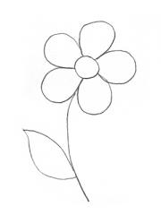
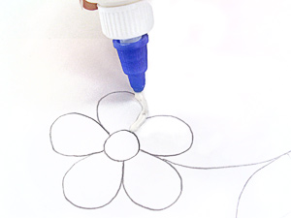
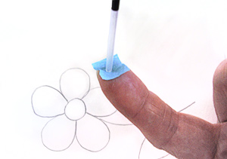
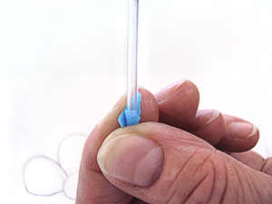
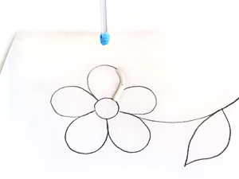
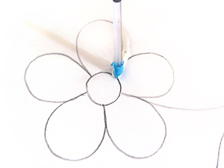

Slide 5
